Slide 1
Front-End Pro
Заняття №19
© Максим Бєлкін

Slide 2
setTimeout & setInterval

Slide 3
setTimeout
setTimeout(function() {
console.log('Hello world!...in 1 second');
}, 1000);
/////1s = 1000ms
function sayHi(value) {
console.log('Hello, my friend. May the force be with you' + value);
}
setTimeout(sayHi, 2000);

Slide 4
setInterval
function printMessage() {
console.log('Hello world!...in 1 second');
}
const inter = setInterval(printMessage, 1000);
//
clearInterval(inter);

Slide 5
Синхронність и асинхронність
Синхронний код - всі дії виконуються послідовно одна за одною
Поки дія1 не завершилась, дія2 не почалась
Асинхронний код - можливість виконувати більше одної дії одночасно
Виконання дії2 не залежить від стану виконання попередньої дій

Slide 6
JS - синхронний та однопоточний
Це означає, що JS виконує одну дію в один момент часу. Неможливо виконувати більше дій одночасно.
“Асинхронність” в JS реалізована за допомогою механізма EventLoop
це майже справжня асинхронність, але є нюанси

Slide 7
Event Loop
Цикл подій
Browser edition

Slide 8
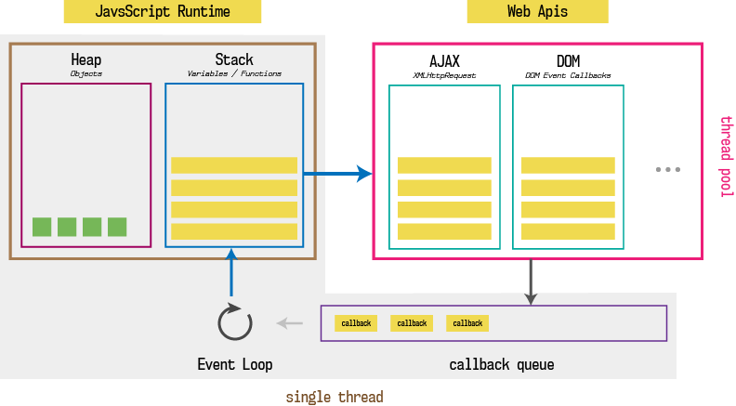

Slide 9
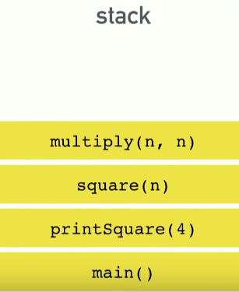
Стек викликів
function main() {
function multiply(a, b) {
return a*b;
}
function square(n) {
return multiply(n, n);
}
function printSquare(n) {
let squared = square(n);
console.log(squared);
}
printSquare(4);
}

Slide 10
Асинхронне виконання коду
console.log('hi');
setTimeout(function() {
console.log('there');
}, 5000);
console.log('Students');
'hi'
'Students'
....5sec
'there'

Slide 11
Асинхронне виконання коду
console.log('hi');
setTimeout(function() {
console.log('there');
}, 0);
console.log('Students');
'hi'
'Students'
....0sec
'there'

Slide 12
Приклад #1
for (var i = 0; i < 3; i++) {
setTimeout(function () {
console.log(i);
}, 0);
}

Slide 13
Приклад #2
for (let i = 0; i < 3; i++) {
setTimeout(function () {
console.log(i);
}, 0);
}

Slide 14
Рекомендована література
https://www.youtube.com/watch?v=8aGhZQkoFbQ
https://developer.mozilla.org/docs/Web/JavaScript/EventLoop
Visualisation of EventLoop

Slide 15
Робота з асинхронним кодом
Callback-functions
Promises

Slide 16
Приклад із callback
doRequest(function (x) {
doOtherRequest(x, function (y) {
doBigRequest(y, function () {
// ...
});
});
});

Slide 17
Приклад із Promise
promise.then(function () {
doRequest();
}).then(function () {
doOtherRequest();
}).then(function () {
doBigRequest();
}).catch(function() {
handleError();
});

Slide 18
Promises (Обіцянки)
Надає зручний інтерфейс для роботи з асинхронним кодом
Насправді, не тільки асинхронним
Promise повертає об’єкт з інформацією про стан нашої дії - за відбулась дія чи ні
Якщо відбулась - тоді можна отримати результат цієї дії
У промісів є 3 стани
pending - очікування
fullfilled - успішно виконано (ще називають resolved)
rejected - failed
Створення нового об’єкту проміса:
new Promise (function(resolve, reject) { …. });

Slide 19
Promises
let hello = new Promise(function (resolve, reject) {
resolve("Some important info for Luke Skywalker");
// reject("Oooops");
});
hello.then((str) => `${str} sent successfully`)
.then((str) => `${str}!`)
.then((str) => console.log(str))
.catch((errorMsg) => console.error(errorMsg));

Slide 20
Promises
fetch('api/products')
.then(
function (msg) {
console.log(msg);
},
function (msg) {
console.log('Fail', msg);
}
);

Slide 21
let promise = new Promise((resolve, reject) => {
setTimeout(() => {
resolve("YOU WIN!");
//reject("TOTAL FAIL");
}, 1000);
});
promise.then(
msg => {
console.log("Fulfilled: " + msg);
},
error => {
console.log("Rejected: " + error);
}
);

Slide 22
Очікування декількох асинхронних операцій
let p1 = new Promise((resolve, reject) => {
setTimeout(resolve, 2000, 'test message');
}).then(message => { console.log(message); return message; });
let p2 = new Promise((resolve, reject) => {
setTimeout(resolve, 4000, 'my second message');
});
Promise.all([p1, p2]).then(values => {
console.log(values);
});

Slide 23
Очікування декількох асинхронних операцій
let p1 = new Promise((resolve, reject) => {
setTimeout(resolve, 2000, 'test message');
}).then(message => {
console.log(message);
return message;
});
let p2 = new Promise((resolve, reject) => {
setTimeout(resolve, 4000, 'my second message');
}).then(msg => {
console.log(msg);
return msg;
}).then(msg => `hello ${msg}`);
Promise.all([p1, p2]).then(values => {
console.log(values); // [..., ....]
});

Slide 24
Очікування декількох асинхронних операцій
let p1 = new Promise((resolve, reject) => {
setTimeout(reject, 2000, 'test message');
}).then(message => {
console.log(message);
return message;
});
let p2 = new Promise((resolve, reject) => {
setTimeout(resolve, 4000, 'my second message');
}).then(msg => {
console.log(msg);
return msg;
}).then(msg => `hello ${msg}`);
Promise.all([p1, p2]).then(values => {
console.log(values);
});

Slide 25
Очікування декількох асинхронних операцій
let p1 = new Promise((resolve, reject) => {
setTimeout(reject, 2000, 'test message');
}).then(message => {
console.log(message);
return message;
});
let p2 = new Promise((resolve, reject) => {
setTimeout(resolve, 4000, 'my second message');
}).then(msg => {
console.log(msg);
return msg;
}).then(msg => `hello ${msg}`);
Promise.allSettled([p1, p2]).then(values => {
console.log(values); // [{...}, {...}]
});

Slide 26
Очікування першого успішного промісу
let p1 = new Promise((resolve, reject) => {
setTimeout(resolve, 2000, 'test message');
});
let p2 = new Promise((resolve, reject) => {
setTimeout(resolve, 1000, 'my awesome message');
});
let p3 = new Promise((resolve, reject) => {
setTimeout(reject, 4000, 'my second message');
});
Promise.any([p1, p2, p3]).then(result => {
console.log(result); // my awesome message
});

Slide 27
Домашнє завдання (додатково до ЛМС)
Реалізувати слайдер
Змінювати кожні 3 секунди зображення (масив з 5+ зображень)
Реалізувати переключення по стрілках (вперед/назад).
Слайдер має працювати циклічно: при досягненні останнього зображення і при кліці на стрілку “вперед” - показувати перше зображення
Слайдер пишемо самі, варіанти з інтернету - не використовуємо
Анімація та інші ефекти - за бажанням
Вивчити теорію по Event Loop та Promise

